Slide 1
Химия
10
класс
Тема:
Виды реакций, характерные для органических соединений

Slide 2
ЦЕЛЬ УРОКА:
Развитие умений в определении типов органических реакций и реагентов
Способствовать развитию у учащихся логического мышления, умение анализировать и сравнивать, работать с дополнительной информацией.
3. Содействовать формированию представлений о причинно-следственных связях и отношениях, вырабатывать стремление к коллективизму, формировать мировоззренческое понятие о познаваемости природы.

Slide 3
Повторение пройденного
1. Найдите ряд, в котором приведены углеводороды.
алканы 2) спирты 3) алкадиены 4) алкины 5) жиры
6) циклоалканы
А)1,2,3,4 B) 1,2,4,6 C) 1,3,4,6 D) 2,3,4,5
2. Найдите ряд, состоящий из непредельных углеводородов.
алканы 2) спирты 3) алкадиены 4) алкины
5) альдегиды 6) амины 7) алкены 8) жиры
1,6,8 B) 2,3,5 C) 1,3,4 D) 3,4,7
3. Найдите ряд, состоящий из предельных углеводородов.
алканы, циклоалканы C) алкены, алканы
алкены, ароматические углеводороды D) амины, фенолы

Slide 4
Повторение пройденного
4. В состав каких веществ входит карбоксильная -СOOH группа?
A) карбоновые кислоты B) кетоны C) альдегиды D) спирты
5. Найдите ряд углеводородов с открытой цепью.
алканы, циклоалканы C) алкены, алканы
алкены, ароматические углеводороды D) амины, фенолы
6. Определите ряд азотсодержащих органических веществ: 1) алканы; 2) амины; 3) алкены; 4) циклоалканы;
5) моносахариды; 6) белки; 7) алкадиены; 8) нитросоединения.
A) 1,3,6 B) 2,6,8 C) 1,4,5 D) 2,4,7
A) 1,3,6 B) 2,6,8 C) 1,4,5 D) 2,4,7

Slide 5
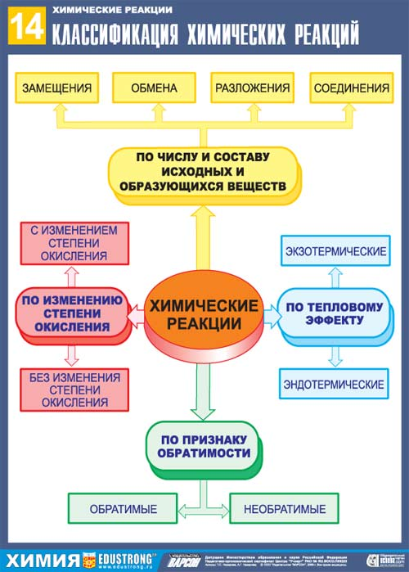
Классификация химических реакций

Slide 6
Реакции замещения
Галогенирования
СH₄ + Cl₂ → CH₃Cl + HCl
2. Нитрования
H₂SO₄, t⁰
C₆H₆ + HO – NO₂ C₆H₅NO₂ + H₂O
3. Аминирования
Al₂O₃, t⁰
C₂H₅OH + NH₃ C₂H₅NH₂ + H₂O

Slide 7
Реакции присоединения
Гидрирование – присоединение водорода
Ni
CH₂ = CH₂ + H₂ CH₃ – CH₃
2. Галогенирование – присоединение галогенов
CH₃ – CH = CH₂ + Br₂ CH₃ – CH - CH₂
| |
Br Br
3. Гидратация – присоединение воды
H₃PO₄, t⁰
CH₂ = CH₂ + HOH C₂H₅OH
4. Гидрогалогенирование – присоединение галогенводородов
CH₂ = CH₂ + HCl CH₃ – CH₂Cl

Slide 8
Реакции элиминирования (отщепления)
Дегидрирование
t⁰, кат.
СН₃ – СН₂ - СН₃ CH₃ – CH = CH₂ + H₂
2. Дегалогенирование
СН₂ - СН₂ + Zn CH₂ = CH₂ + ZnBr₂
| |
Br Br
3. Дегидратацие
t⁰
СН₂ - СН₂ CH₂ = CH₂ + H₂O
| |
H OH

Slide 9
Реакции элиминирования (отщепления)
4. Дегидрогалогенирование
СН₂ - СН₂ + KOH CH₂ = CH₂ + H₂O + КCl
| | (спирт. р-р)
H Cl
5. Декарбоксилирования
t⁰
НО – С – С – ОН Н – С = О + СО₂
|| || |
O O OH

Slide 10
Реакции разложения
Крекинг
t⁰
C₈H₁₈ C₄H₁₀ + C₄H₈
2. Гидролиз
CH₃ - С = О + H₂O → CH₃ - С = О + C₂H₅OH
| |
O – C₂H₅ OH
3. Брожение
ферменты
С₆Н₁₂О₆ 2 C₂H₅OH + 2СО₂

Slide 11
Реакции ди -, три -, полимеризации
Димеризация
кат.
НС ≡ СН + НС ≡ СН СН₂ = СН – С ≡ СН
2. Тримеризация
t⁰, кат.
3СН ≡ СН С₆Н₆
3. Полимеризация
t⁰, кат., р
nCH₂ = CH₂ ( - CH₂ – CH₂ - )_{n}

Slide 12
Реакции конденсации и поликонденсации
Конденсация галогеноалканов (реакция Вюрца)
t⁰
CH₃ – CH₂ – Cl + 2Na + Cl – CH₂ – CH₃ CH₃ – CH₂ – CH₂ – CH₃
2. Поликонденсация аминокислот с образованием полипептидов (белков)

Slide 13
ЗАДАНИЕ ДЛЯ САМОСТОЯТЕЛЬНОЙ РАБОТЫ:
Прочитайте §4.

